Slide 1
Создание условий для развития творческого потенциала детей через ознакомление с музыкальными инструментами.
С.Н. Мышанская,
музыкальный руководитель

Slide 2
« Музыка способна оказывать известное воздействие на этическую сторону души: и раз музыка обладает такими
свойствами, то, очевидно, она должна быть включена в число предметов воспитания…»
Аристотель

Slide 3
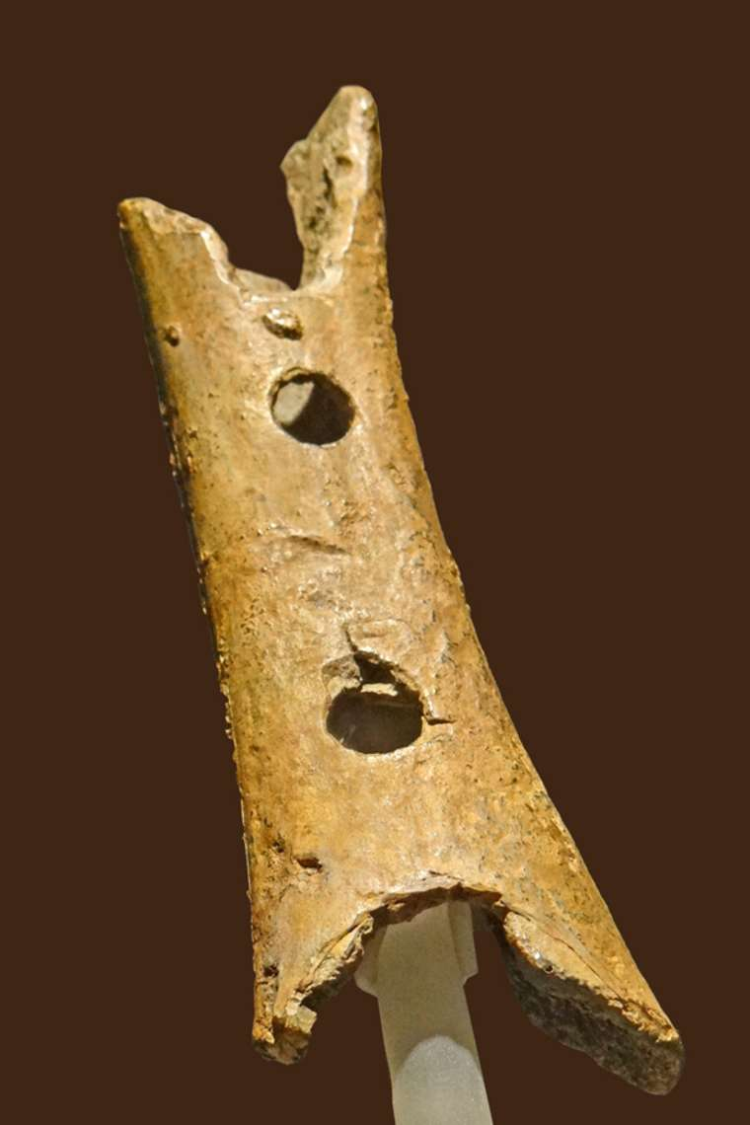
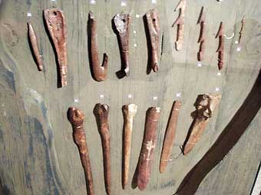
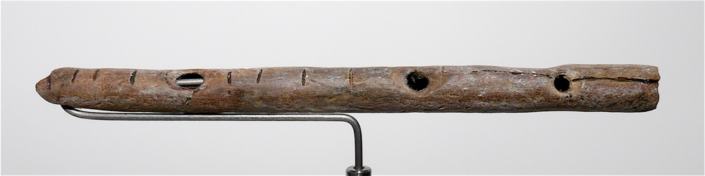

Slide 4
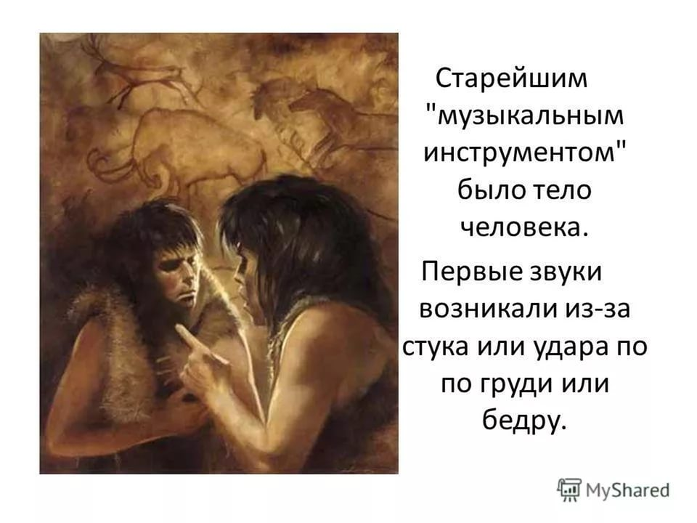

Slide 5
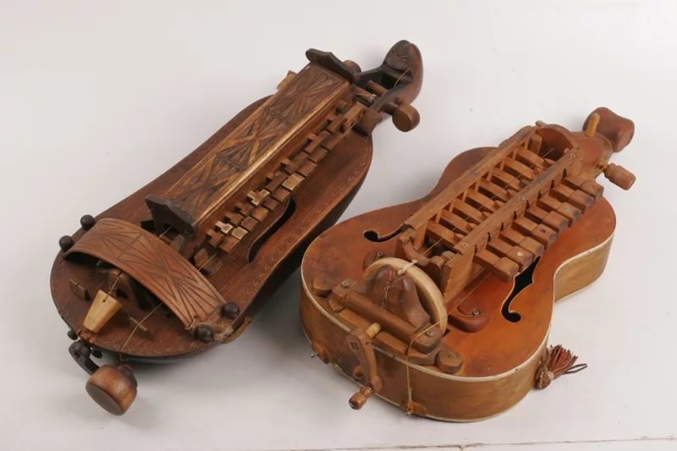
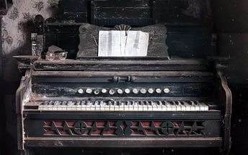

Slide 6
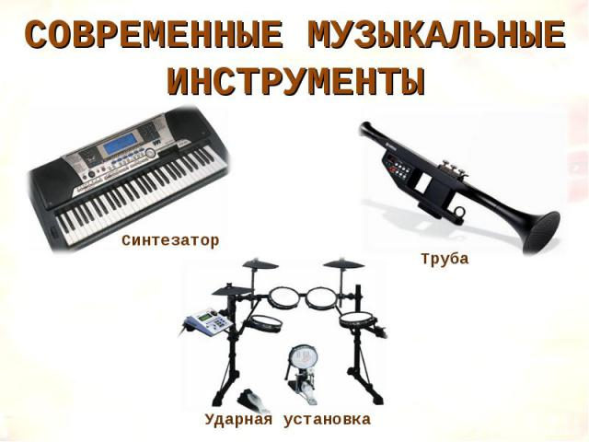

Slide 7


Slide 8


Slide 9
Решение:
Заменить настоящие инструменты на их точную копию в игрушечном исполнении.
Познакомить детей с миром музыкальных инструментов
Начать разработку и реализацию проекта,

Slide 10
Тип проекта: творческий, познавательный
Вид проекта: групповой
Время реализации: долгосрочный
Участники проекта: воспитатели, дети, родители.
Цель: создать условия для развития творческого потенциала детей через ознакомление с музыкальными инструментами

Slide 11
Задачи развивающие:
- способствовать развитию мыслительной деятельности, памяти, слуха и фантазии;
обогащать музыкальные впечатления детей и способствовать формированию музыкального вкуса и музыкальной памяти.
Задачи воспитательные:
-раскрывать творческий потенциал детей, содействовать
проявлению самостоятельности дошкольников;
способствовать совместной работе воспитателей с детьми.
Задачи образовательные:
-систематизировать и закреплять знания детей об инструментах разных групп (духовые, струнные, ударные);
- повышать интерес детей к музыкальной деятельности;
- обогащать словарный запас и активизировать речь детей.

Slide 12
Ожидаемые результаты:
развитие эмоциональной сферы ребенка;
приобщение детей к музыкальной культуре;
развитие познавательных и творческих способностей;
формированию музыкального вкуса у детей.

Slide 13
Реализация проекта
1 этап - подготовительный
- изучение методической литературы по теме проекта;
- составление плана реализации проекта;
- подбор материала для пополнения среды музыкального зала и групп;
- подбор наглядного материала для занятий: иллюстрации, фото, карточки с изображениями музыкальных инструментов и музыкантов играющих на них;
- подготовка консультаций на темы "Дети и музыка", "Волшебный мир музыкальных инструментов", "Русские народные музыкальные инструменты";
- поиск информации о различных музыкальных инструментах;
- подготовка музыкально-дидактических игр;
- составление презентации "Музыкальные инструменты", "Какие бывают инструменты", "Необыкновенный концерт".

Slide 14
2 этап - основной, организационно-практический
- беседы с детьми о музыкальных инструментах;
- активизировать речь детей через распевки по теме;
- развитие умения у детей различать музыкальные инструменты;
- слушание музыки и звучание отдельных инструментов;
- организация подвижных игр с применением музыкальных инструментов;
- изготовление папки-передвижки «Мой любимый инструмент»;
- составление описательных рассказов по иллюстрациям;
- изготовление шумящих инструментов из подручных материалов;
- загадывание и отгадывание загадок про музыкальные инструменты;
- организация музыкально-дидактических игр: "Что в мешочке", "Угадай и повтори", "Угадай, на чем играю", "Волшебный сундучок";
- организация мини-музея «Музыкальные инструменты»;
- рассматривание иллюстрации с изображением музыкальных инструментов.

Slide 15
Реализация проекта
3 этап – заключительный
- выступление оркестра на утренниках и праздничных мероприятиях;
- создание мини-музея
«Музыкальные инструменты»

Slide 16
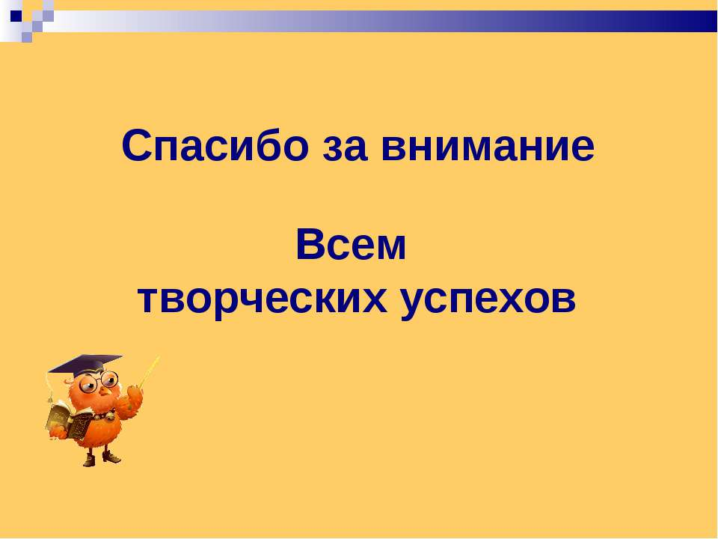

Slide 17
Ожидаемые результаты:
развитие эмоциональной сферы ребенка;
приобщение детей к музыкальной культуре;
развитие познавательных и творческих способностей;
формированию музыкального вкуса у детей.

